Slide 1
Gen
VY_32_INOVACE_04-03
Genetický kód, kodon, antikodon, typy genů, replikace

Slide 2
Genetický kód
Sekvence nukleotidů v DNA
1 molekula AMK je kódována tripletem (kodonem)
Triplet je tvořen třemi bázemi
20 druhů AMK, 64 kodonů (1 AMK může být kódována více kodony)

Slide 3
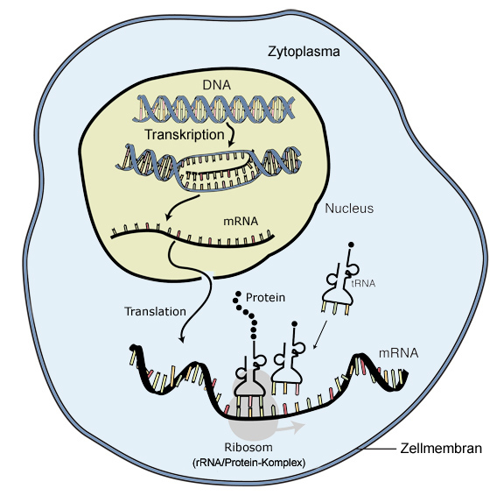
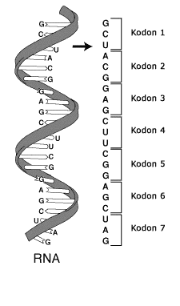
Kodon, antikodon
Autor:neznámý, Název:Transkription Translation 01.jpg
Zdroj:http://commons.wikimedia.org/wiki/File:Transkription_Translation_01.jpg
Autor:Sten André , Název:RNA-kodon.png
Zdroj:http://commons.wikimedia.org/wiki/File:RNA-kodon.png

Slide 4
Kodon
Tři za sebou jdoucí báze v mRNA
Určuje druh AMK
Iniciační kodon (zde začíná translace, AUG)
Stop kodon (zde končí translace, UAA, UAG)
Antikodon
Tři za sebou jdoucí báze tRNA komplementární ke kodonu

Slide 5
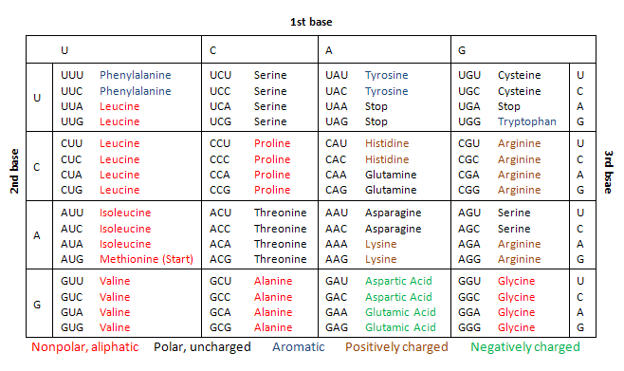
Přehled kodonů
Autor:Dave15o1 , Název:Codontable1.PNG
Zdroj:http://cs.wikipedia.org/wiki/Soubor:Codontable1.PNG

Slide 6
Gen
Úsek DNA, který svým pořadím nukleotidů určuje pořadí AMK v bílkovině nebo v RNA
Informace pro syntézu určité látky (enzymu, barviva, hormonu…)
1 makromolekula DNA nese více genů
Většina genů v jádře = jaderný genom, menšina mimo jádro (plazmidy, plastidy, mitochondrie)

Slide 7
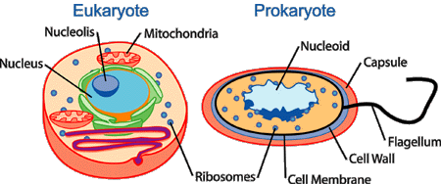
Buňka
Autor:Snek01 , Název:Celltypes.png
Zdroj:http://commons.wikimedia.org/wiki/File:Celltypes.png

Slide 8
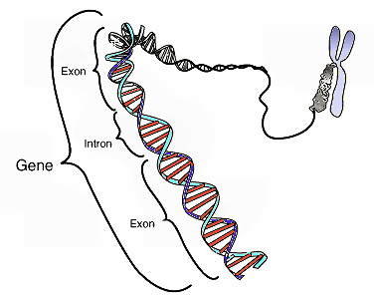
Gen
Autor:Courtesy: National Human Genome Research Institute , Název:Gene.png
Zdroj:http://cs.wikipedia.org/wiki/Soubor:Gene.png

Slide 9
Geny
Strukturní – podle nich se tvoří mRNA a následně bílkoviny
Regulační – podle nich vytvořené bílkoviny regulují aktivitu strukturních genů
Pro RNA – řídí syntézu rRNA a tRNA (nepřenáší svou genetickou informaci do bílkovin)

Slide 10
Přenos genu - replikace
Zdvojení DNA
Probíhá v S fázi buněčného cyklu
Enzym helikáza, DNA polymeráza
Okazakiho fragmenty – úseky nově replikované DNA tvořící se na opožděném řetězci
Nezačíná náhodně (replikační počátek)

Slide 11
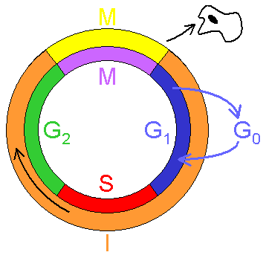
Buněčný cyklus
Autor:neznámý , Název:Cell cycle.png
Zdroj:http://cs.wikipedia.org/wiki/Soubor:Cell_cycle.png

Slide 12
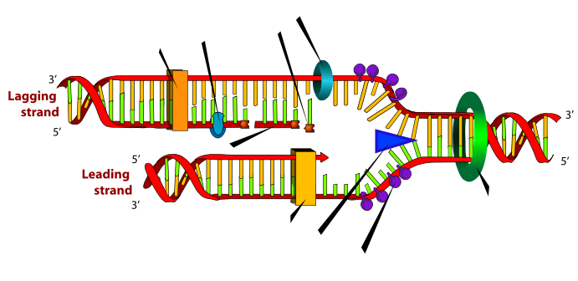
Replikace
Autor:Mariana Ruiz , Název:DNA replication blank.svg
Zdroj:http://cs.wikipedia.org/wiki/Soubor:DNA_replication_blank.svg

Slide 13
Replikace
Helikáza (naváže se na replikační počátek a ruší vazby mezi bázemi)
DNA polymeráza (komplementárně připojuje nukleotidy-“nasedá“ na primer, schopna pracovat ve směru 5‘→3‘)
DNA ligáza (spojuje vlákna po odstřihnutí primeru)

Slide 14
Replikace
Primáza (vytváří primer)
SSB proteiny (pomáhají udržet vlákna)
Topoizomeráza (hlídá, aby se vlákno nezamotalo, uvolňuje tlak)

Slide 15
Děkuji za pozornost
Autor DUM: Kateřina Turoňová

